Slide 1
前后排座椅H点距离要求
余健 2023-08-22

Slide 2
目录
前后排座椅H点距离要求

Slide 3
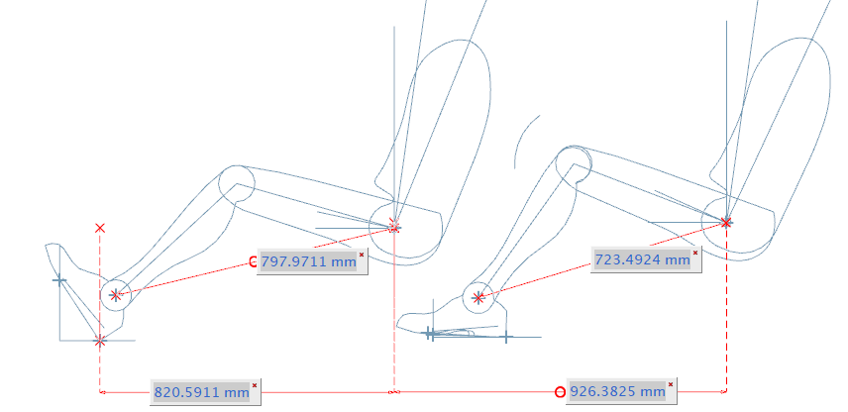
内容-前后排座椅H点距离要求
SgRP Couple Distance
如图所示为前后座椅H点距离参考：L50 =926mm
L51=989mm
L51=989mm
L51=989mm
L50=926mm

